Slide 1

Canal de ventas digital para sus repuestos automotrices.
Reunión inicial · Emasa Perú · Lunes 27 de abril 2026
Pide · Llega · Repara

Slide 2
EL PROBLEMA
El mecánico pierde 2-3 horas al día
buscando repuestos.
01
02
03
Llamadas sin fin
Varios sitios, varios viajes
WhatsApp en visto
Llama a 5 proveedores. Nadie contesta o no tienen stock.
El filtro en un lado, la correa en otro. Tiempo y plata perdidos.
Escribe al proveedor. En visto desde hace horas. El cliente ya lo llama a él.

Slide 3


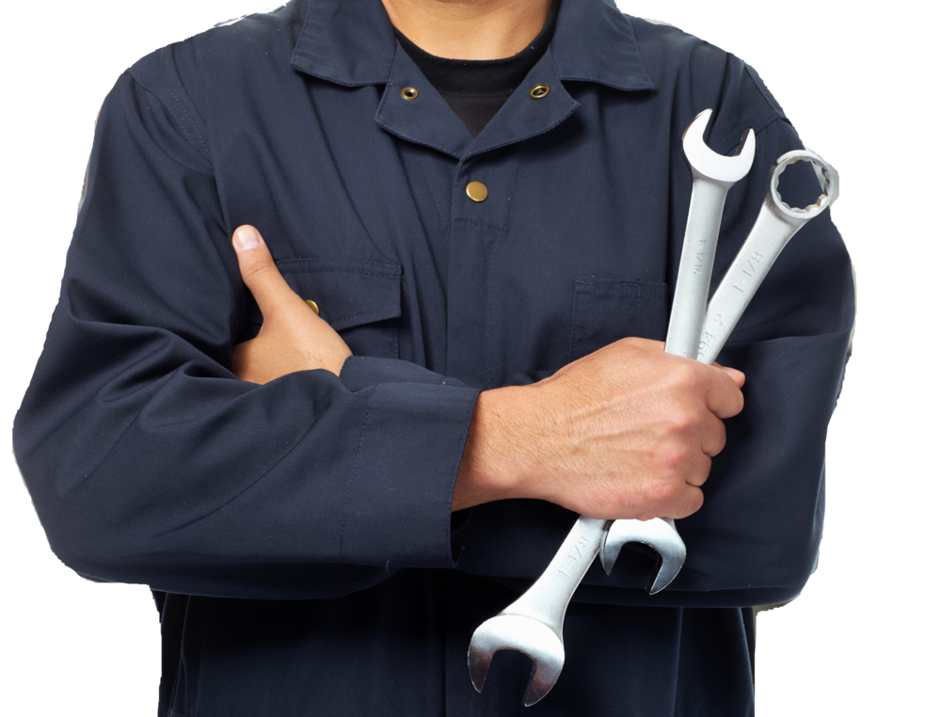
LA SOLUCIÓN
RepuestoFijo es un Managed Marketplace
de repuestos automotrices.
→
→
El mecánico pide
Nosotros gestionamos
Llega al taller
Busca el repuesto en la app. Ve precio y marca antes de confirmar.
Consultamos al proveedor. Coordinamos cobro y retiro del producto.
Un motorizado recoge y entrega el mismo día. Todo junto.
repuestofijo.com

Slide 4
EL MODELO
Así funciona el modelo de markup.
PRECIO B2B
+
MARGEN RF
=
PRECIO PVP
Lo que paga
RepuestoFijo a Emasa
Logística · Plataforma
Impuestos · Operativa
Lo que paga
el mecánico
— Emasa recibe transferencia semanal cada lunes por productos retirados
— Sin costo de membresía ni comisión para Emasa
— Precio B2B fijo por contrato
— El nombre de Emasa no aparece en la plataforma — confidencialidad total

Slide 5
POR QUÉ EMASA
El mecánico elige por marca.
Emasa tiene las marcas que el mecánico pide.
BOSCH
SONAX
ROCKET
BESTE
FMX
HYUNDAI
ECCO
THINKCAR
HOFMANN
OTC
SEG
RepuestoFijo no compite con los canales mayoristas de Emasa — atiende el segmento de mecánicos independientes que hoy no llega a Emasa por los canales tradicionales.

Slide 6
SOCIO ESTRATEGICO INICIAL
Lo que incluye ser Socio Estratégico Inicial.
Sus marcas visibles para mecánicos activos en Lima
Transferencia semanal cada lunes
Prioridad permanente sobre proveedores que entren después
Precio B2B fijo con protección contractual
Sin costo de membresía
Nombre de Emasa confidencial en la plataforma
Sin contratos de permanencia ni exclusividad
Pide · Llega · Repara | repuestofijo.com

